Slide 1
10859: Placing Lampposts
★★★☆☆
題組：Problem Set Archive with Online Judge
題號：10859: Placing Lampposts
解題者：陳志瑜
解題日期：2011年5月10日
題意：美化為Dhaka City的計畫之一。政府已決定更新所有路燈，但由於新的都相當昂貴，預算不足，政府決定購買最低數量的路燈來照亮整個城市。
Dhaka City可以模擬為一個無向圖，而且為無循環或多邊，有多條道路和路口，路燈只能放在路口。 這些路燈能發出各個方向的光，這意味著一座路燈被放置在一個路口將照亮所有通往它的路。
你被要求找到最低數目的路燈來照亮整個城市。可能有多種組合能放置這些路燈，在這種情況下，你必須把它們擺放成能接收到光的路的數量為最大。

Slide 2
第一個輸入T筆測資(T<=30) ，接著輸入N個路口(N<=1000)和M(M<N)個連結，連結以a b表示(0<=a,b<N)
題意範例： 2 ➔ 2 1 2
4 3 1 0 4
0 1
1 2
2 3
5 4
0 1
0 2
0 3
0 4
解法：用DFS做一個Tree，以Preordor的方式將測資存入Tree中，然後用逆向的Preordor將路燈擺放在Father。

Slide 3
解法範例：
7 6
0 1
1 2
3 4
4 2
5 6
6 2
 | 0 | 1 | 2 | 3 | 4 | 5 | 6
0 |  | 1
1 | 1 |  | 1
2 |  | 1 |  |  | 1 |  | 1
3 |  |  |  |  | 1
4 |  |  | 1 | 1
5 |  |  |  |  |  |  | 1
6 |  |  | 1 |  |  | 1

Slide 4
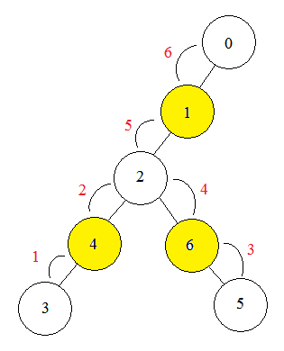
 | 0 | 1 | 2 | 3 | 4 | 5 | 6
0 |  | 1
1 | 1 |  | 1
2 |  | 1 |  |  | 1 |  | 1
3 |  |  |  |  | 1
4 |  |  | 1 | 1
5 |  |  |  |  |  |  | 1
6 |  |  | 1 |  |  | 1

Slide 5
討論：
(1) 當0的只有一個child的時候， 0不能放路燈， 路燈要放在child。

